Slide 1
Стереотипи та упередження

Slide 2
Стереотипи – регулятори соціальних відносин, їх вирізняє економія мислення, своєрідний «захист», тобто виправдання власної поведінки, задоволення агресивних тенденцій, спосіб виходу групового напруження, стійкість.

Slide 3
Класифікація стереотипів
– антропологічні (проявляються у тому разі, якщо оцінка внутрішніх, психологічних якостей людини, оцінка її особистості залежить від її антропологічних ознак, тобто від особливостей фізичного вигляду);
– етнонаціональні (виявляються тоді, коли психологічна оцінка людини опосередкована її належністю до тієї чи іншої нації, раси, етнічної групи);
– соціально-cтaтyсні (полягають в залежності оцінки особистісних якостей індивіда від його соціального статусу);
– соціально-рольові (проявляються в підпорядкованості оцінки особистісних якостей індивіда його соціальній ролі, рольовим функціям);
– експресивно-естетичні (визначаються залежністю оцінки особистості від зовнішньої привабливості людини, чим привабливішою здається зовнішність людини, тим більш позитивними особистісними рисами її наділяють);
– вербально-поведінкові (пов'язані із залежністю оцінки особистості від зовнішніх особливостей – мови, міміки, пантоміміки та ін.).

Slide 4
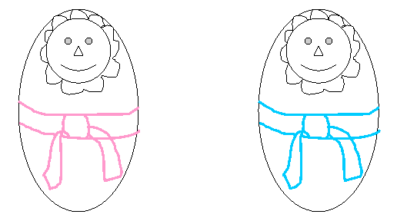
В умовах нинішнього швидкого ритму життя стереотипи певною мірою нам допомагають. Вони економлять час, не примушуючи довго роздумувати над тим чи іншим питанням. Часу на обдумування певних явищ часто не вистачає, а установка дає можливість орієнтуватися в нашому швидкоплинному світі. Таким чином ми економимо свій час, звертаючи увагу лише на те, що для нас важливо.

Slide 5
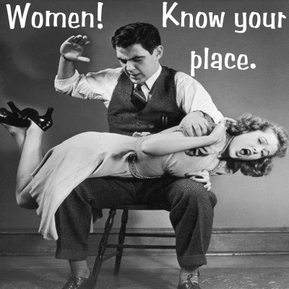
До 60-х рр. психічні або поведінкові властивості, котрі ймовірно відрізняють чоловіків від жінок, називали статевими властивостями або відмінностями. У сучасному розумінні термін ґендер був уведений у науковий обіг американським психоаналітиком Робертом Столлером.
Гендер (англ. gender – стать, від лат. genus – рід) – стать, яку «приписали» даній людині від імені суспільства уповноважені на те органи, інакше – паспортна стать, або стать у документах.

Slide 6
Вчені виділяють три умовні групи гендерних стереотипів:
– Перша група стереотипів базується на відповідних уявленнях про психологічні риси та якості особистості чоловіків та жінок – стереотипи «maschile – feminnile». Згідно з цими стереотипами чоловіки та жінки є протилежностями. Чоловікам приписується активне, творче начало, здатність вирішувати проблеми, застосовувати розвинуте логічне мислення та власну компетентність. Жіноче ж начало – природно-репродуктивне і тому жінка повинна бути покірною, залежною, емоційною.
– В основу виокремлення другої групи стереотипів покладені соціальні начала. Дана група стереотипів закріплює професійні роли чоловіків і жінок. Для жінки головними є ролі сімейні (жінка, мати, господарка), а для чоловіків – ролі професійні.
– До третьої групи гендерних стереотипів вчені відносять стандартизовані уявлення, які пов’язані з відмінностями у змісті праці – жіночої та чоловічої. Місце жінки – у сфері виконавчої та обслуговуючої праці, чоловіка – у сфері інструментальної праці, тобто творчої.

Slide 7
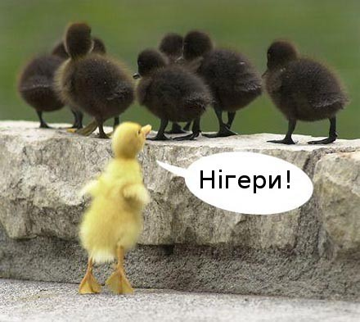
Упередження – це iррацiональне, негнучке ставлення до цiлої категорiї людей. Можливі i позитивнi упередження, але звичайно упередження являє собою негативнi почуття – антипатiю, ворожнечу, або навiть страх.

Slide 8
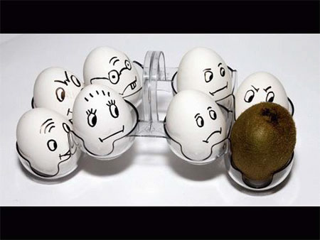
Дискримiнацiя пов’язана iз свавiльною вiдмовою у привiлеях, престижi та владi тим членам меншин, чия квалiфiкацiя є такою ж самою, як і у членiв домiнантної групи. Упередження необов’язково поєднуються iз дискримiнацiєю; тому що мiжособовi стосунки не обов’язково будуються на єдностi ставленнь та дiй. У повсякденній промові терміни «забобона» і «дискримінація» часто взаємозамінні. Забобоном вважається упереджене відношення до членів іншої групи.

Slide 9
Відомий американський соціолог Роберт Мертон ідентифікує чотири види взаємовідношення між упередженням та дискримінацією і відповідних типів індивідів:
1) стійкий ліберал – людина без упереджень, що не вдається до дискримінації навіть під соціальним тиском за дискримінацію;
2) нестійкий ліберал – людина без упереджень, що вдається до дискримінації під соціальним тиском за дискримінацію;
3) нестійкий антиліберал – упереджена людина, що не вдається до дискримінації під соціальним тиском проти дискримінації;
4) стійкий антилiберал – упереджена людина, що непохитно діє за тими поглядами, яких притримується, навіть коли є соціальний тиск проти дискримінації.

Slide 10

У 1948 році Загальна декларація прав людини заборонила всі форми расової й іншої дискримінації. Дискримінації заборонена у багатьох міжнародних документах з прав людини і в Лісабонській угоді, що заміняє Конституцію ЄС. Міжнародна конвенція про ліквідацію всіх форм расової дискримінації (ст.1) Набула чинності 4 січня 1969 р., для України – 7 квітня 1969 р.

Slide 11
Дискримінація має дві основні форми:
– правова (de jure), закріплена в законах;
– неофіційна (de facto), що укоренилася в соціальних звичаях.

Slide 12
Дискримінація de facto має місце в ситуаціях, де домінує група людей, що користується перевагами стосовно меншості. На відміну від дискримінації de jure, що може бути знищена шляхом зміни законів, дискримінацію de facto знищити не просто. Дискримінація de facto звичайно існує тривалий час, тому що вона міцно пускає коріння у звичаї або інститути товариства. Дискримінація етнічних груп є основним джерелом політичних конфліктів і сецесії (виходу із складу держави).

Slide 13
Види дискримінації:
– Пряма дискримінація характеризується як намір дискримінувати особу чи групу, наприклад, бюро з працевлаштування відкидає претендента певної національної ознаки (єврея, цигана та ін.) або житлова компанія не продає квартири для осіб «кавказької національності».
– Непряма дискримінація зумовлена впливом політики або конкретних заходів: це відбувається тоді, коли формально нейтральні правила, критерії або практика ставлять де-факто особу або осіб певної меншини у невигідне становище у порівнянні з іншими. Прикладами можуть бути: мінімальний критерій росту для певної професії (завдяки чому серед заявників може бути виключено набагато більше жінок, ніж чоловіків);

Slide 14
Расизм
Світогляд, а також політичні теорії і практики, що ґрунтуються на расовій дискримінації, на уявленні про поділ людей на біологічно різні групи на основі видимих особливостей зовнішнього вигляду як-от колір шкіри, структура та колір волосся, риси обличчя, будова тіла тощо, тобто на раси, і різному ставленні до людей та їх спільностей залежно від їх приналежності до цих груп (рас).

Slide 15
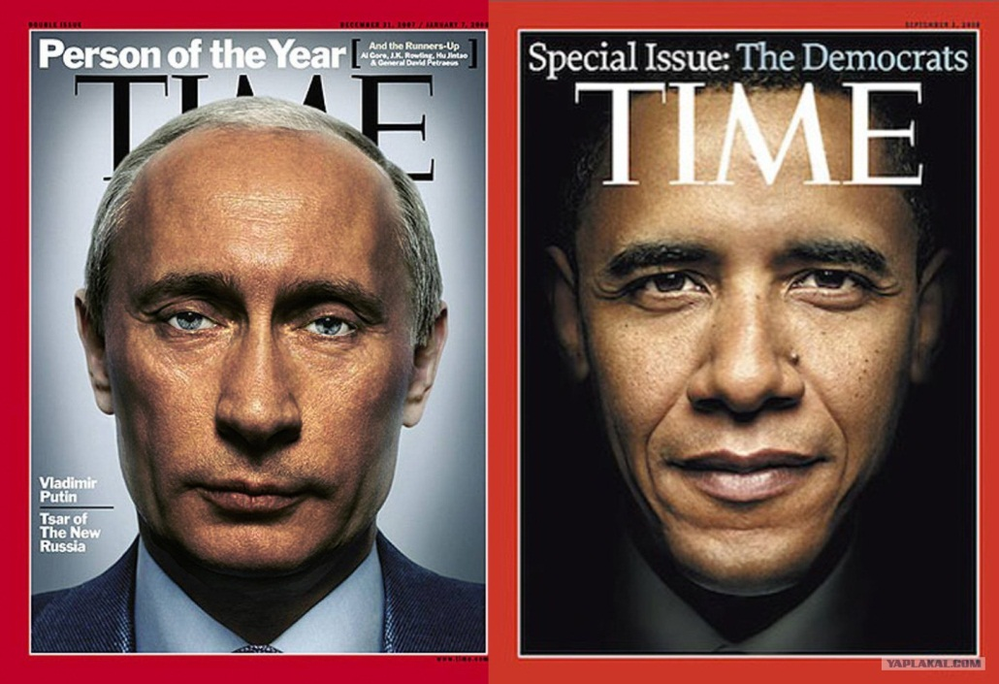
Расистські концепції культур з’явилися через неможливість пояснити з позицій еволюційного підходу, що декларував обов’язковість прогресивного поступального і стадіального розвитку, існування традиційних, «примітивних», архаїчних культур. Крім цього, у працях багатьох дослідників зустрічалися положення про вищі та нижчі культури, про інший (природно, нижчий) спосіб мислення, тобто існувала теорія наївного дикуна, чесного і доброго, але розвитку, що поступається в рівні, європейцю.

Slide 16
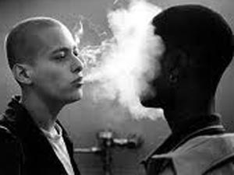
У 1853 р. вийшов маніфест даного напрямку – книга французького дипломата й аристократа А. Гобіно (1816–1882) «Дослідження про нерівність людських рас». У своєму творі він показував, що джерело різниці в історичних долях культур перебуває в расових особливостях людей, що становлять ті чи інші визначені етнокультурні спільноти. Таким чином, джерело розвитку, якісної своєрідності вищих і нижчих культур він бачив у специфіці організмів людей різних народів, у тому числі в їхньому зовнішньому вигляді. Природно, що А. Гобіно був прихильником полігенізму (навчання, що заперечує єдність людського роду). Кожна раса створювала свою культуру. Людські раси відрізняються між собою, на думку Гобіно, за «красою», за фізичними ознаками, за психологічними якостями і за різними здатностями створювати і засвоювати культуру. Дикі в даний час народи залишаться такими назавжди. Культура однієї раси не може проникнути в середовище людей іншої раси.

Slide 17
Нижчою расою Гобіно вважав чорну («меланічу»), більш развинутою – жовту. Єдино здатною до прогресу і створення повноцінної культури він вважав білу расу, особливо її еліту – арійську расу. Абсолютну перевагу вищої раси Гобіно обґрунтовував, розглядаючи розвиток десяти (за його підрахунками) культур — цивілізацій, відомих в історії людства (індійська, єгипетська, ассірійська, грецька, китайська, римська, німецька, алеманская, мексиканська і перуанська). Усі вони створені, на думку Гобіно, вищим різновидом білої раси – арійцями. Для підтвердження своєї тези він використовує фантастичні дані про підставу найдавніших культур і зв’язках між ними. Так, він приписує виникнення давньоєгипетської цивілізації арійської колонії на Середньому Нілу. Китайська ж культура, на його думку, була створена «гілкою білих людей», що прибули з Індії. Доколумбові цивілізації в Америці створювали «білі елементи», що проникли на континент через Ісландію і Гренландію в Х ст.

Slide 18
Основні висновки з расово-антропологічної концепції культури Гобіно полягали в наступному:
а) культура – продукт расово-антропологічних факторів;
б) раси нерівні між собою, і це обумовлює нерівність створених ними культур;
в) культурні стереотипи поведінки людей переважно визначаються біологічною спадковістю;
г) расові змішання шкідливі, вони наносять утрату розвитку культур (природно, білої раси) і ведуть до втрати енергетичних імпульсів, що спонукують удосконалювати культуру, створювати її нові форми.

Slide 19
Ксенофобія (від грец. ксенос – «чужинець», «незнайомець», та фобос –«страх»), – це система поглядів, що виявляється у нав’язливому страху стосовно чужинців чи просто чогось незнайомого, чужоземного, або страх перед чужоземцями та ненависть до них. У науковій фантастиці ксенофобія – страх перед інопланетянами.

Slide 20
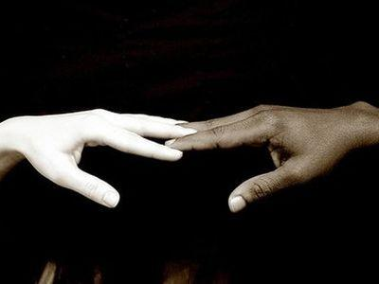
Протилежний випадок становить позитивна дискримінація, під якою розуміються політичні заходи, спрямовані на врахування статі, раси або етнічної приналежності суб’єкта з метою забезпечення рівності можливостей для представників груп населення, які піддаються або піддавалися раніше дискримінації. Є важливим чинником подолання гендерної нерівності, орієнтована на збільшення представленості жінок у сфері зайнятості, освіти і бізнесу, з яких вони були історично виключені.

Slide 21


Кожен обираэ для себе.

